Slide 1
PENGENALAN KEPADA PENCEMARAN MARIN

Slide 2
KANDUNGAN
1
Pencemaran Marin
2
Kajian Kes – Minamata
3
Kajian Kes – Tumpahan Minyak BP
4
Kajian Kes - Amoco Cadiz
Definasi • Punca
Jenis • Impak

Slide 3
Definasi Pencemaran Marin
Pencemaran Marin merujuk kepada mana-mana pelepasan atau tumpahan merangkumi punca-punca berada di daratan (land based) atau di lautan (sea based) termasuk pelantar minyak dan paip penyaluran minyak.

Slide 4
Jenis Pencemaran Marin (Lautan)
Minyak
(i) minyak mentah, minyak diesel, minyak bahanapi dan minyak pelincir; dan (ii) apa-apa lain jenis minyak yang ditetapkan oleh Menteri
Campuran berminyak sesuatu campuran dengan kandungan
minyak sebanyak 100 bahagian per juta (ppm) atau lebih bahagian campuran itu
Enap cemar minyak
Jadual
Pertama Peraturan-Peraturan Kualiti Alam Sekeliling (Buangan Terjadual), 1989.
Buangan –buangan
Jadual
Pertama Peraturan-Peraturan Kualiti Alam Sekeliling (Buangan Terjadual), 1989.

Slide 5
Jenis Pencemaran Marin (Daratan)
Sisa minyak
Larian permukaan (baja, sedimen)
Sampah sarap
Pelepasan effluen, sisa kimia
Sisa kumbahan
Notes:
Berdasarkan kajian, 80% pencemaran marin terdiri dr pencemaran land based

Slide 6
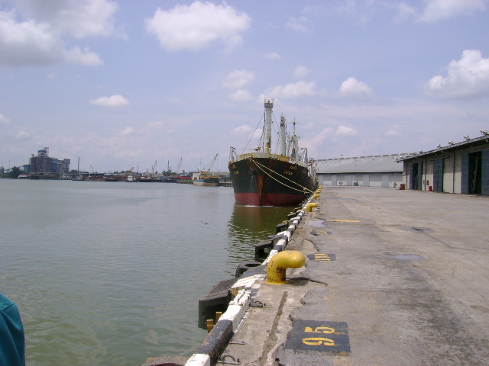
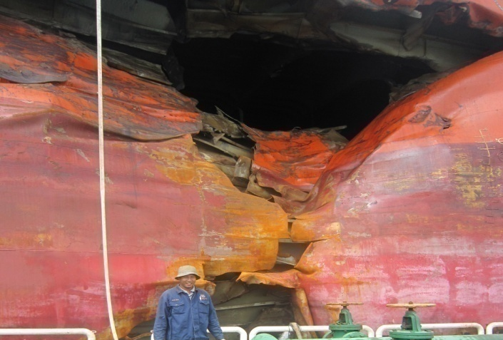
Punca Pencemaran Marin
Operasi
Pembersihan tangki/ aktiviti ballast
Kemalangan
Karam
Pembuangan dan pelepasan haram
Pipeline flushing
Loading dan off loading
Perlanggaran kapal
Stranded
Kebocoran/kerosakan pipeline

Slide 7
Pencemaran Dari Aktiviti Perkapalan
Bilges – minyak, air, kumbahan akibat kebocoran
Slop – sisa minyak, air dari tangki kargo minyak (cecair)
Sludge/Enapcemar- sisa dari proses pemendapan,
aktiviti desludging dan sedimentasi
Pencucian - air sisa dari tangki kargo dan dek kapal
Cooling Water – sisa cooling water dari enjin atau
generator
Ballast Water
Minyak- minyak diesel, minyak enjin, minyak pelincir

Slide 8
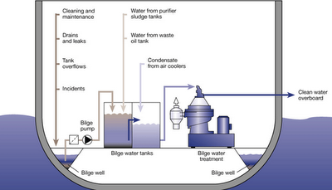
Bilges
Slop

Slide 9
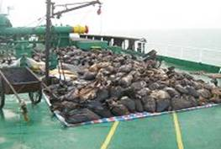
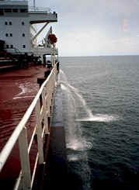
Sludge
Pencucian

Slide 10
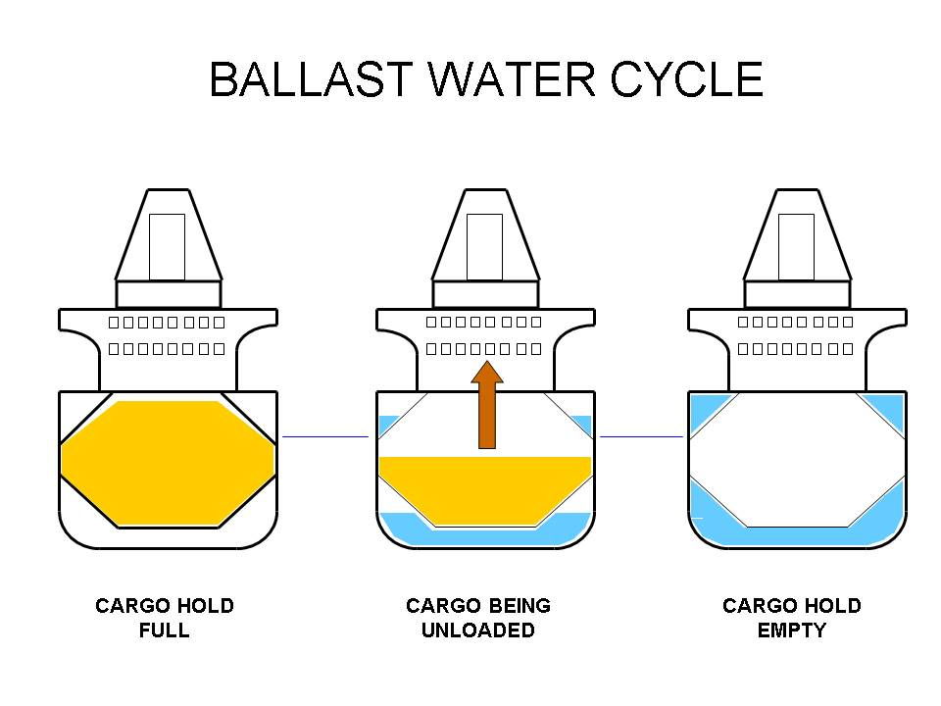
Notes:
Soalan – kenapa ballast water turut dimasukkan di bawah Annex I MARPOL 73/78?

Slide 11
Impak Pencemaran Marin
1
Kematian hidupan marin
2
Bioakumulasi di dalam tisu hidupan marin
3
Menjejaskan aktiviti pelancongan
4
Meningkatkan risiko ke atas keselamatan dan kesihatan manusia

Slide 12
Kajian Kes - Minamata

Slide 13
Kajian Kes - Minamata
Keracunan merkuri
Bermula pada 1956 di negara kawasan bandar Minamata di Jepun
Berlaku apabila kilang kimia iaitu Chisso Corporation pengeluar racun rumpai melepaskan effluen tanpa rawatan ke dalam sistem sungai yang memasuki Teluk Minamata
Effluen mengandungi metil merkuri mengakibatkan bioakumulasi racun tersebut di dalam tisu ikan dan kerang

Slide 14
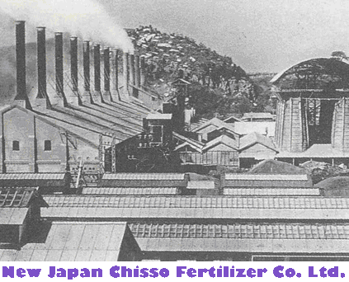
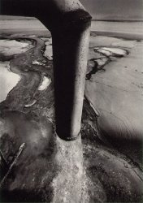

Slide 15
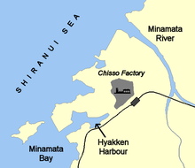

Slide 16
Kajian Kes - Minamata
Akibat dari pemakanan ikan dan kerang yang telah tercemar gejala seperti ataksia, kebas tangan dan kaki, otot menjadi lemah, kerosakan penglihatan , mendengar dan bercakap dialami oleh manusia, kucing, anjing dan khinzir.
Bagi gejala yang kronik, pesakit mengalami kegilaan, lumpuh, koma , dan kematian mengikut dalam tempoh seminggu selepas tanda-tanda keracunan bermula di samping turut menjejaskan fetus di dalam rahim.

Slide 17
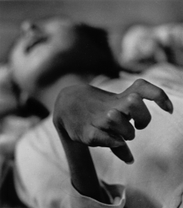
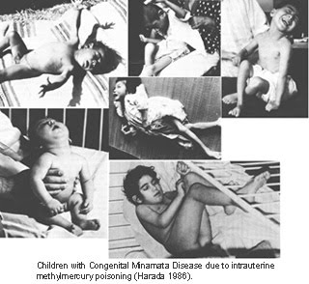
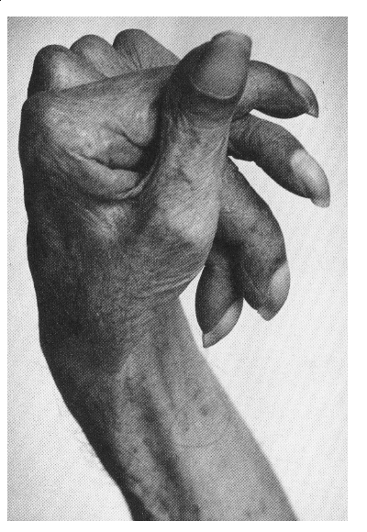
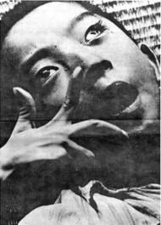

Slide 18
Kajian Kes - Minamata
Kematian akibat keracunan merkuri ini direkodkan selama 30 tahun selepas ia berlaku dan dari 2,265 mangsa telah diiktiraf secara rasmi (1,784 daripadanya telah mati) lebih daripada 10,000 telah menerima pampasan dari Chisso Corporation sebanyak USD 86 juta.

Slide 19
Kajian Kes – Amoco Cadiz

Slide 20
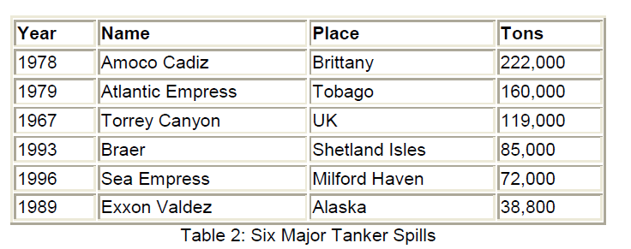

Slide 21
Kajian Kes – Amoco Cadiz
Antara tumpahan terbesar di dalam sejarah perkapalan
Berlaku pada 16 Mac 1978 dan merupakan kapal VLCC kepunyaan Amoco terkandas di Portstall Rocks 5km dari pantai Brittany, Perancis.
Disebabkan oleh kerosakan teknikal pada stereng kapal
Kapal tangki mengangkut 1,604,500 barel (227,000 tan) minyak mentah dari Persian Gulf ke Rotterdam apabila mula hanyut ke arah pantai akibat ribut
Kapal terputus kepada 3 bahagian dan tenggelam
Dalam masa 2 minggu, seluruh minyak mentah di dalam kargo dan 4,000 tan minyak enjin kapal tumpah ke laut
Sejauh 360 km pantai Breton disaluti minyak mentah
Notes:
VLCC – very large crude carrier

Slide 22
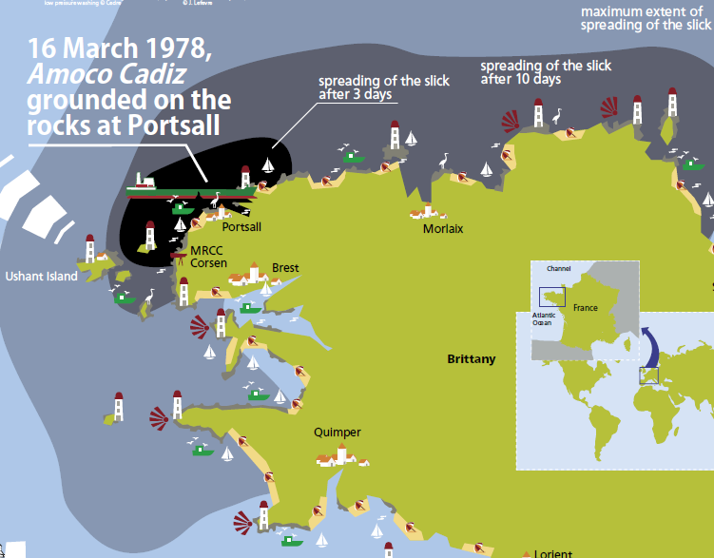
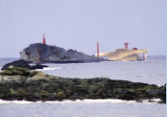

Slide 23
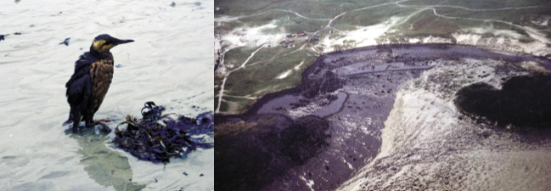

Slide 24
Kajian Kes – Amoco Cadiz
Impak tumpahan minyak mengakibatkan:
Antara 19,000 sehingga 37,000 burung mati
6,400 tan tiram dimusnahkan
Rumpai laut dan kerang terjejas dengan serius
Pendapatan ribuan nelayan terjejas
Aktiviti pelancongan terjejas teruk
Pendakwaan ke atas Syarikat Amoco Transport berterusan selama 14 tahun dan pada 1992 mahkamah menilai jumlah pampasan sebanyak 192 juta Euro dan perlu dibayar oleh syarikat tersebut.

Slide 25
Kajian Kes – Tumpahan Minyak BP

Slide 26
Kajian Kes – Tumpahan Minyak BP
Tumpahan minyak Deepwater Horizon (tumpahan minyak BP, tumpahan minyak Teluk Mexico atau Letupan Macondo) di Teluk Mexico berlaku secara yang berterusan selama tiga bulan pada tahun 2010
Merupakan tumpahan yang terbesar dalam sejarah perusahaan minyak
Punca - tekanan minyak di ‘sea floor’ pada 20 April 2010 menghasilkan letupan semasa aktiviti penggerudian di Marcondo
Notes:
Ketebalan tumpahan minyak 1 kaki atau 30 cm

Slide 27
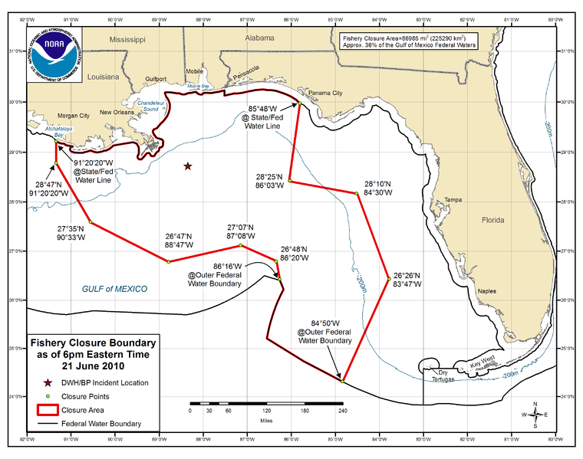
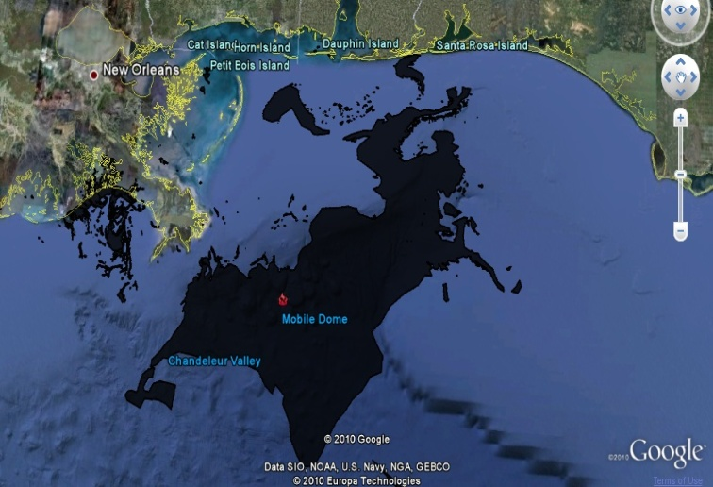

Slide 28
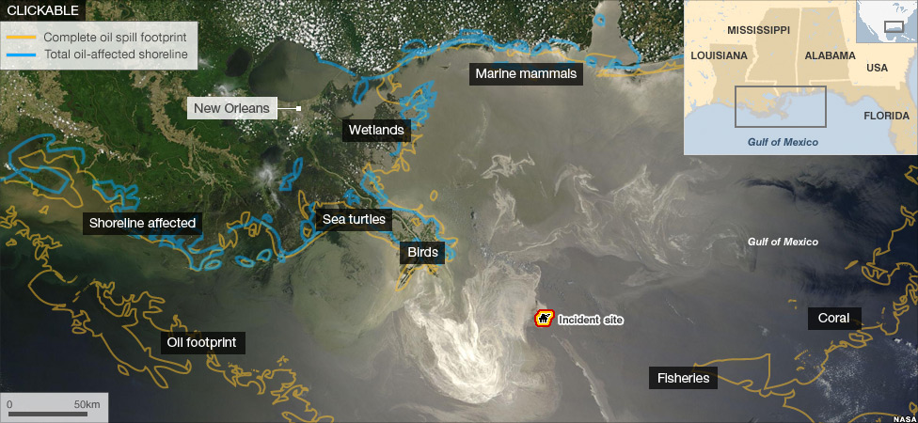

Slide 29
Kajian Kes – Tumpahan Minyak BP
Pada 15 Julai 2010 kebocoran telaga minyak dapat dihentikan melalui penutupan telaga minyak tersebut
Dianggarkan 4.9 juta barrel (780,000m³) minyak mentah dengan tumpahan sebanyak 162,000 barrel sehari (25,800m³/d) memasuki perairan Teluk Mexico sebelum ditutup
Pada 19 September 2010, proses penutupan telaga telah berjaya disiapkan dan diisytiharkan ‘effectively dead’
Namun pada Ogos 2011 oil sheen dan minyak dikesan seluas beberapa batu persegi berdekatan telaga minyak tersebut – analisis menunjukkan bahawa minyak tersebut sama dari telaga minyak yang bocor

Slide 30
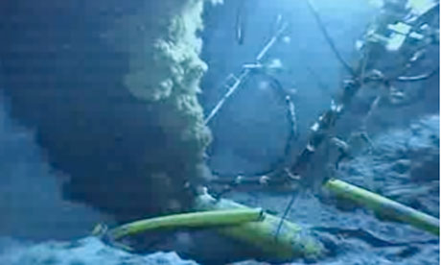
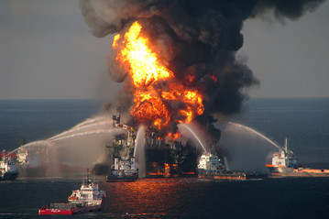
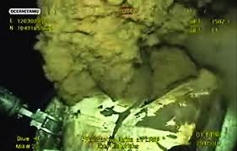
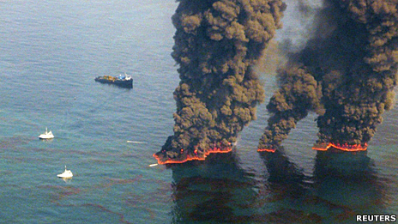

Slide 31
Kajian Kes – Tumpahan Minyak BP
Impak
pencemaran marin dan kerosakan habitat hidupan liar yang teruk dan menjejaskan industri pelancongan
Oktober 2011, laporan NOAA menunjukkan kadar kematian dolfin dan ikan paus berganda dari kadar biasa
11,000 km² kawasan penangkapan udang ditutup kerana tarballs.
Pada 9 Julai 2011 dianggarkan 790 kilometer kawasan pantai di Louisiana, Mississippi, Alabama dan Florida telah dicemari oleh tumpahan minyak
Notes:
Noaa - National Oceanic and Atmospheric Administration

Slide 32
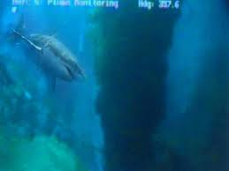
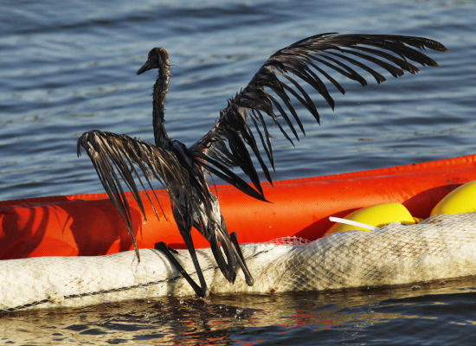
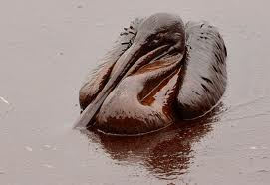
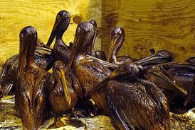
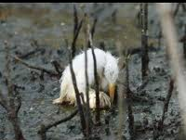
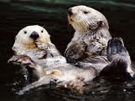
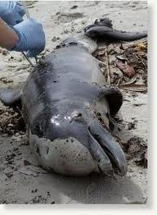
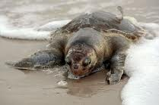
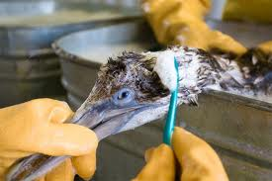
Notes:
4,768 The number of dead animals collected as of 13 August: 4,080 of these were birds and 525 sea turtles.
8,332-plus The number of species living within the vicinity of the oil spill.

Slide 33
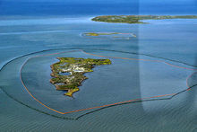
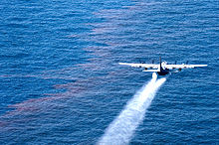
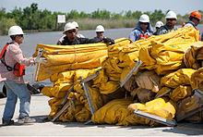
Kajian Kes – Tumpahan Minyak BP
Kaedah menangani tumpahan termasuk menggunakan:
Skimmer
Oil boom
Anchored barriers
Sand-filled barricades sepanjang pantai
Dispersants
Notes:
$69 billion The bill sent to BP by the Obama administration for the clean up effort.
$8 billion The estimated total cost of the spill and subsequent clean-up operations to BP

Slide 34
Q & A ?

